Slide 1
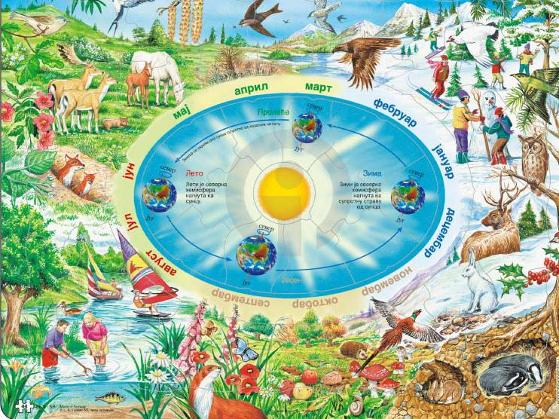










А 1
Б 1
В 1
Г 1
нова | млад | 7 дана | пролећни
преступна | пун | недеља | летњи
родна | мај | радна | обданица
кишна | јун | 52 у години | 24 часа
ГОДИНА | МЕСЕЦ | СЕДМИЦА | ДАН
МЕРЕ ЗА ВРЕМЕ
А 2
Б 2
В 2
Г 2
А 3
Б 3
В 3
Г 3
А 4
Б 4
В 4
Г 4
Колона А
Колона Б
Колона В
Колона Г
Коначно решење

